Slide 1

IronLens
Daniel Aceituno
Fabian Alarcon
CASPTONE
V005
CAPSTONE
Duoc UC
2026

Slide 2
Que problema abordamos
Muchas aplicaciones de entrenamiento no se adaptan al equipamiento real disponible ni al nivel del usuario. Además, muchas personas no saben cómo usar correctamente las máquinas del gimnasio ni cómo registrar su progreso de forma simple.
IronLens busca resolver esa necesidad con una app móvil que apoye el entrenamiento de manera más personalizada y fácil de usar.
CAPSTONE
Duoc UC
2026

Slide 3
Solucion
IronLens es una aplicación móvil de entrenamiento personal con apoyo de inteligencia artificial.
La app permitirá:
1
2
3
Generar rutinas personalizadas
Generar rutinas con máquinas disponibles
Reconocer máquinas de gimnasio por fotografía
Reconocerá la máquina agregandola al registro de usuario de compendio disponible
Registrar repeticiones, series y peso
Registrará de forma eficiente las repeticiones de cada máquina que utiliza en un dia
CAPSTONE
Duoc UC
2026

Slide 4
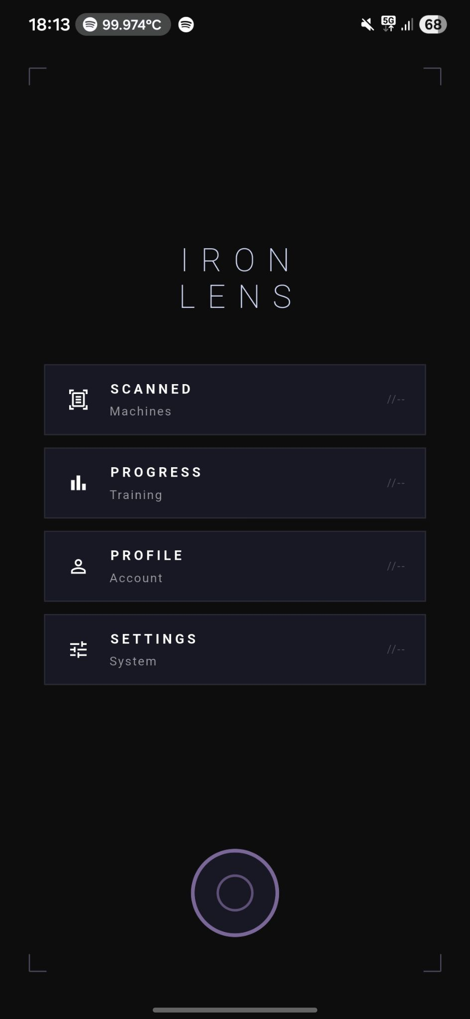
Objetivo general
Desarrollar una aplicación móvil que entregue rutinas de entrenamiento personalizadas y permita reconocer máquinas de gimnasio, registrar el rendimiento del usuario y visualizar su progreso.
CAPSTONE
Quarter Month
Year

Slide 5
Objetivos especificos
1
Reconocimiento y Contextualización
2
Personalización Dinámica
3
Garantizar la precisión del entrenamiento
4
Mantener la integridad de los datos
5
Optimizar el reconocimiento visual
CAPSTONE
Duoc UC
2026

Slide 6
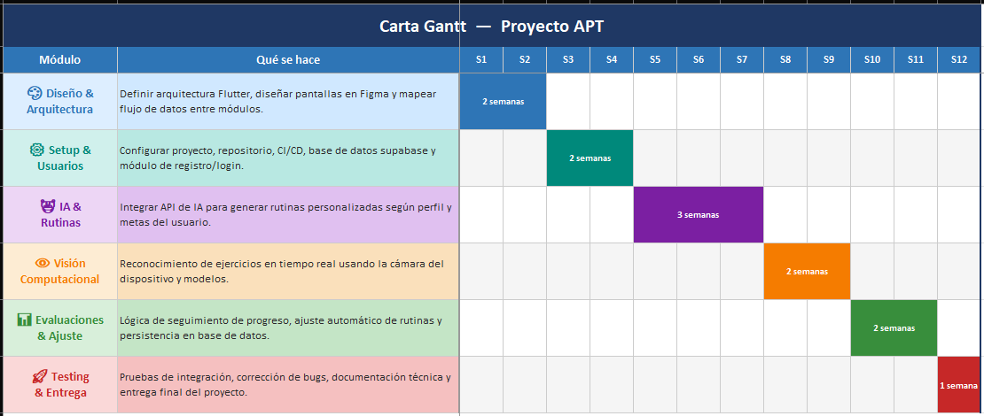
Carta gantt/sprints
CAPSTONE
Duoc UC
2026

Slide 7
Alcance del proyecto
1
2
3
4
5
Reconocimiento de máquina
Generación automática de rutinas personalizadas
Perfil y seguimiento del usuario
Historial de entrenamiento
Extras
La aplicación utilizará inteligencia artificial y visión computacional para identificar máquinas de gimnasio mediante la cámara del dispositivo móvil.
El sistema recomendará rutinas de entrenamiento según los objetivos del usuario y máquinas detectadas
La aplicación almacenará información del usuario como progreso, historial de entrenamientos y objetivos fitness.
El usuario podrá acceder a su historial y ver gráficas de mejor
Según la prioridad se evaluaran mejoras en la plataforma
Date
CAPSTONE
Duoc UC
2026

Slide 8

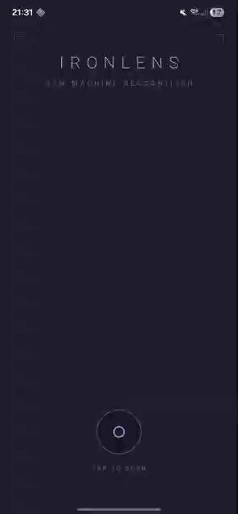
CAPSTONE
Duoc UC
2026

Slide 9
Stack Tecnologico
1
2
3
4
Flutter
SupaBase
Fast API
Modelos IA
Cómo “database as a service” tenemos la opción de usar SupaBase con PostgreSQL
Para infraestructura en back-end
Detección de máquinas con Gemini 3.1 Flash-Lite Preview
Para una portabilidad y desarrollo fluido
CAPSTONE
Duoc UC
2026

Slide 10
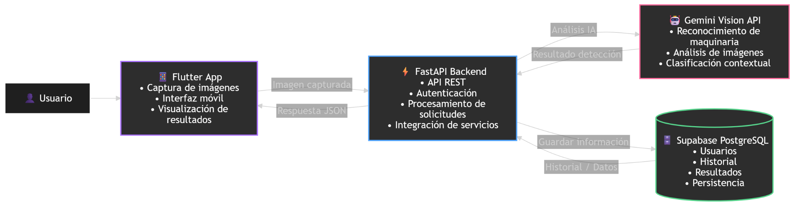
Arquitectura
CAPSTONE
Duoc UC
2026

Slide 11
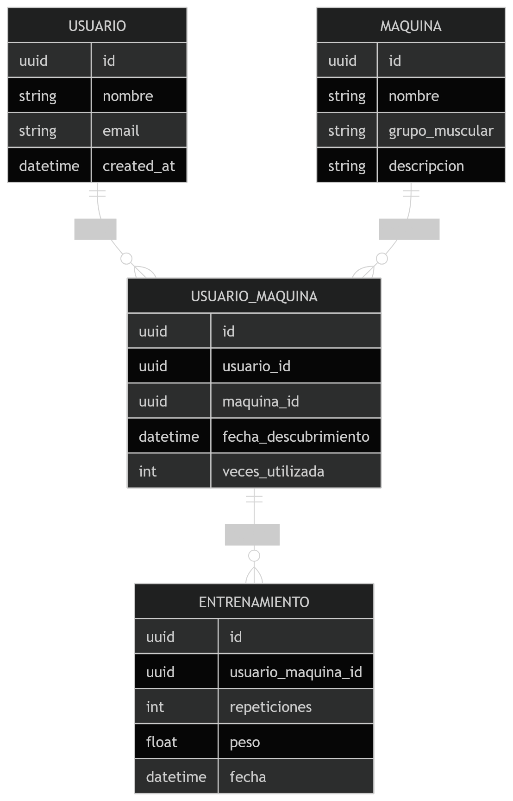
Base de Datos
CAPSTONE
Duoc UC
2026

Slide 12
Conclusión
CAPSTONE
Duoc UC
2026

